Slide 1
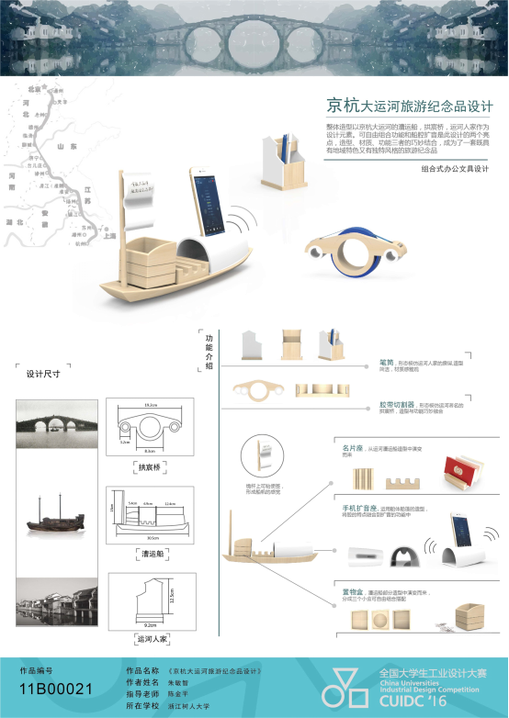
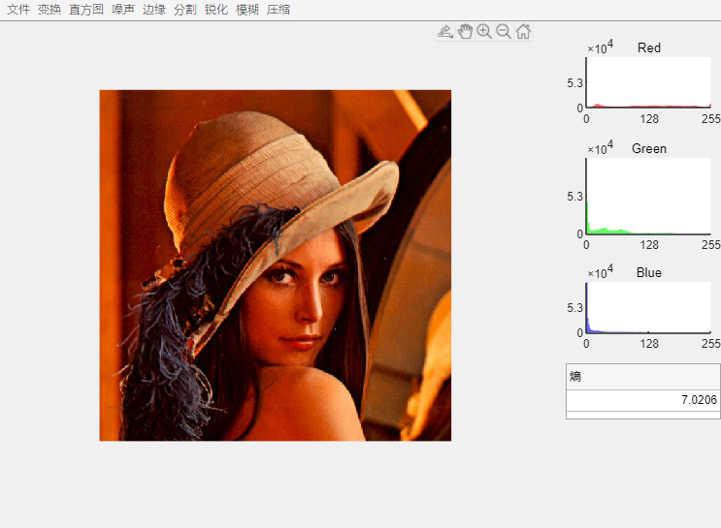
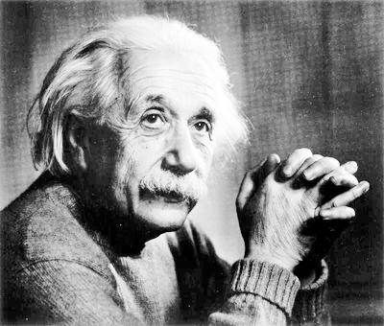
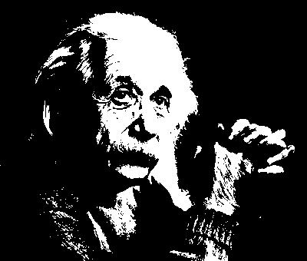
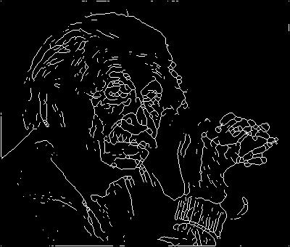
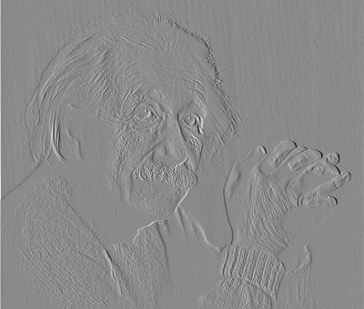
基于MATLAB 的数字图像处理集成平台
功能展示
功能展示
功能展示
未处理
未处理
测试文本
直方图均衡
Sobel边缘
类间最大灰度
无损预测压缩
小组编号
作品名称 《基于MATLAB的数字图像处理集成平台》
18376-3
小组成员 郭心语 杨浠 年哲超

Slide 2
